Slide 1
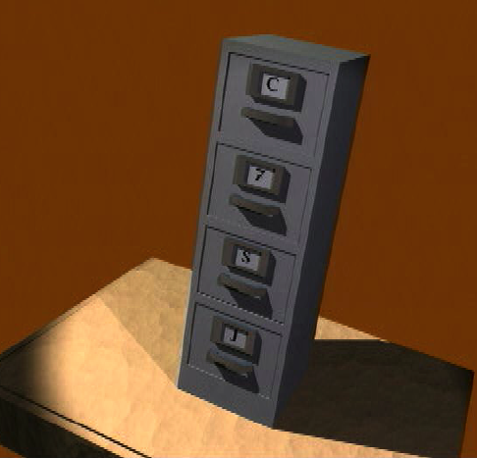



Designed by Dr. John Fryman, Texas, USA • BibleBasically.org
Taught by Dr. Rick Griffith, Singapore Bible College
All files in many languages for free download at BibleStudyDownloads.org
37

Slide 2

성경은…
기본적으로
7.5.01.
©2003 TBBMI
03

Slide 3
YOUR ATTENTION PLEASE… KINDLY SILENCE ALL CELL PHONES, BEEPERS AND OTHER COMMUNICATION DEVICES DURING THE TEACHING SESSIONS. YOUR FRIENDS IN THE CLASSES WILL THANK YOU!
02
1
9.65.01.
Notes:
You can use the gray dot to focus the camera before animating the slide.

Slide 4
The Bible…Basically Ministries Int’l
Committee of Reference
Dr. John Hannah
Distinguished Professor of Historical Theology
Chair, Department of Historical Theology
Dallas Theological Seminary
Dallas, Texas
Dr. William Tolar
Distinguished Professor of Biblical Backgrounds
Special Consultant to the President
Southwestern Baptist Theological Seminary
Ft. Worth, Texas
Dr. David Bertch
Former President
Tyndale Theological Seminary
Amsterdam, The Netherlands
Rev. Sam Ingrassia
Director of Church Planting
Global Missions Fellowship
Dallas, Texas
Dr. William R. Bright
Late Founder
Campus Crusade for Christ
Orlando, Florida
Vasily Dimitrievski
Director for Russia
Global Missions Fellowship
Penza, Russia
Dr. Kenneth Horton
Senior Pastor
McKinney Memorial Bible Church
Ft. Worth, Texas
John Maisel Kurt Nelson
President Exec. Vice President
East/West Ministries
Dallas, Texas
Karyn Granger
Director of Bible Studies, Southwest Christian Schools
Ft. Worth, Texas
Rev. Douglas Valenzuela
Senior Pastor, Conservative Baptist Missions
Naples, Italy
7.5.01.
©2003 TBBMI
02

Slide 5
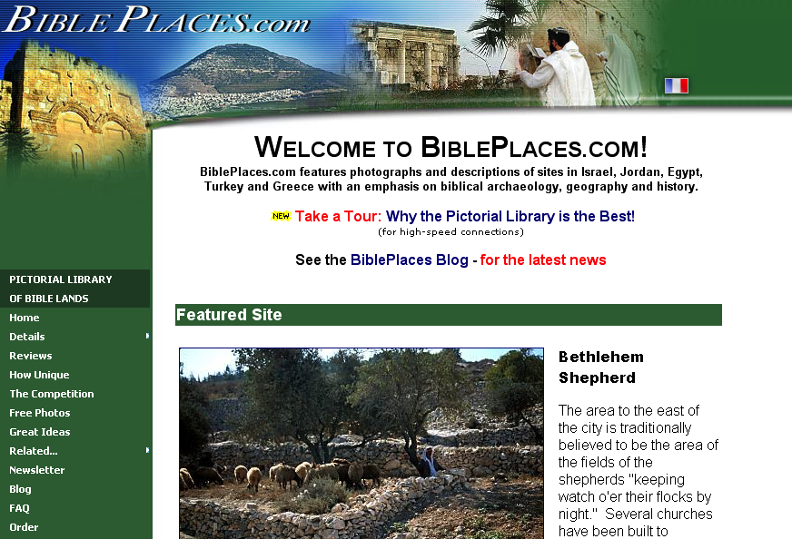
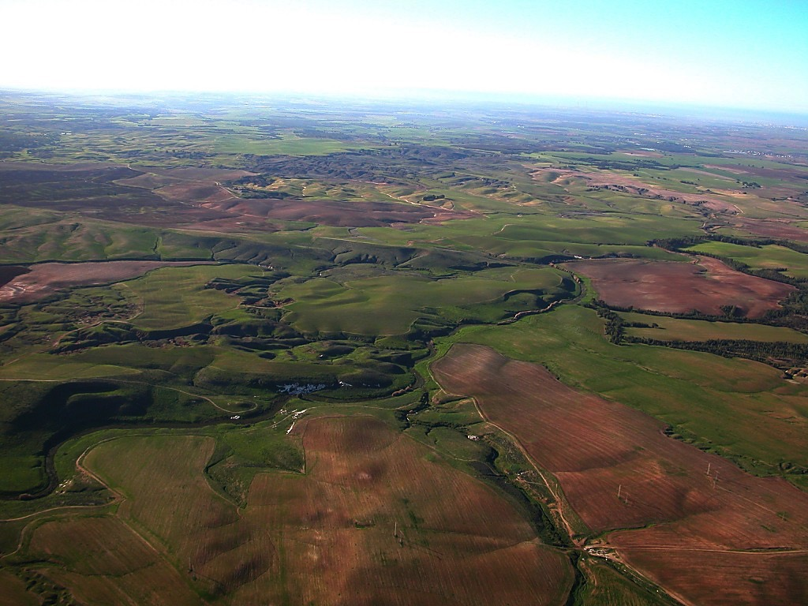
The Pictorial Library of Bible Lands
Our ministry is deeply indebted to Todd Bolen, creator of the Pictorial Library of Bible Lands, for his generous permission to use photo resources throughout THE BIBLE…BASICALLY®. TBB users are urged to visit BiblePlaces.com and explore the thousands of photo resources available: from the Holy Land, throughout the Aegean and Mediterranean Basin to Southern Europe where the Christian faith took root. BiblePlaces.com offers teachers and visual producers an incomparable array of high-resolution digital photographic resources. Please visit! Thanks, Todd!
04
9.65.01.
Notes:
This presentation has been granted use of almost 150 pictures from the BiblePlaces.com website. We thank Todd Bolen for his support!

Slide 6
성경은…
기본적으로
Designed by Dr. John Fryman, Texas, USA • BibleBasically.org
Taught by Dr. Rick Griffith, Singapore Bible College
All files in many languages for free download at BibleStudyDownloads.org
7.5.01.
©2003 TBBMI
03

Slide 7
‘성경은…기본적으로’ 프로젝트는 존 프라이만 (John E. Fryman) 박사에 의해 고안되었고, 발전되었으며 만들어졌다.
저작권© 2003 The Bible…Basically Ministries Intl. Inc
모든 저작권은 본사가 소유하며 미국의 저작권법에 의해 보호 받는다. 사설에 간단히 인용되는 것 이외에 저자나 저작권자의 허가 없이는 내용을 복사하거나 제작하는 것을 금한다.
학생들의 요청으로 텍스트 중 일부의
복사, 제본을 허락한 경우에는 부분적 제작을 허락한다.
이 경우에도 원본의 저작권을 밝혀야 한다.
Produced in the United States of America. International Rights Reserved.
7.5.11.
©2003 TBBMI
03

Slide 8


(목적: 성경을 잘 이해하고 잘 다루자!)
성경은…기본적으로
®
PART ONE
당신의 성경파일 열기
7.5.01.
©2003 TBBMI
05

Slide 9
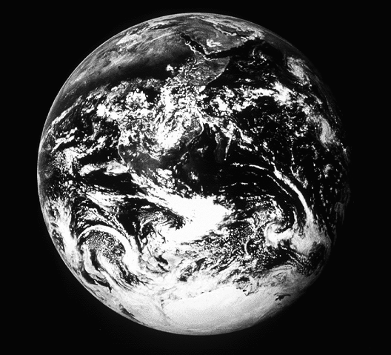
도대체 어디가 출처야?
?
모든 기독교 교리
큰 생각을 가지고 이 세미나를 시작하죠!
모든 기독교 신앙 체계
모든 성경적 도서:
모든 신학교 도서관
모든 공공 도서관
모든 개인 도서관
모든 대학 도서관
이 세상 모든 나라
거의 모든 언어들
그리고
성경에 기반을 둔 사상들
이 지구를 통틀어 모든 신자와 불신자들의
7.5.11.
15
©2003 TBBMI
06

Slide 10
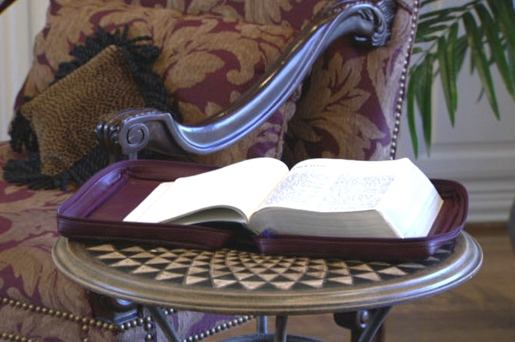
우리 믿음의 근거
Handbook pg. 6
07
1

Slide 11

헨리에타 미어스 박사가
그녀의 책에서 “무엇이 성경에 관한 진실인가!”
Handbook pg. 6
08

Slide 12
대부분 사람들의 성경 지식은 진주목걸이와 같다.
그러나 대부분 독자들의 생각은…
Handbook pg. 6
09

Slide 13

…목걸이가 이리저리 널려져 있는 것처럼… 체계적이고 정돈된 성경 이야기들이 뒤죽박죽 되어있다!
Handbook pg. 6
10

Slide 14
Handbook pg. 6
11

Slide 15
성경의 깊이
의미의 뉴앙스 차이
성령의 보다 깊은 인도하심
12
2

Slide 16
?
?
?
하나님의 구원 계획
아브라함 & 고대 이스라엘
예수 그리스도의 출현
교회의 탄생
?
?
?
?
?
?
13
5

Slide 17





  이 모든 성경책들 좀 봐!
14

Slide 18
그리고 거기서 문제는 시작된다!
이것은 아주 복잡한 퍼즐인 걸!
• 수천개의 세부항목들
• 수백명의 등장인물들
• 750,000 단어들
• 1,200 장들
• 31,000 절들
• 셀수없이 많은
번역본들
15
7

Slide 19
누가 무엇을 했지?
누가 무엇을 말했지?
책들
왜?
사람들
연대들
무엇이 누구와 무엇과
연결되어 있는 거야?
16
7

Slide 20
도와줘!
누가 무엇을 했지?
누가 무엇을 말했지?
책들
왜?
사람들
연대들
무엇이 누구와 무엇과
연결되어 있는 거야?
17

Slide 21
도와줘!
그냥 암기할
순 없잖아!!!
나는 그냥
목사님께
맡겨놨어!
18

Slide 22
누가
도와줄까?
19

Slide 23
그래서
무엇을?
20

Slide 24
“ 만약 우리의 믿음이 사실에 기반을
두지 않는다면
그것은 추론, 미신
혹은 가정이다. ”
Miles Stanford
“영적 성장의 원칙들”
21
4

Slide 25
학습의 기본 포인트는…
“우리는 아는 것 그 이상을 믿을 수 없고,
또한 우리는 믿는 것 그 이상대로 살 수 없다.”
Albert Mohler, President
The Southern Baptist Seminary Louisville, KY
22

Slide 26
그래서… 우리가 여기에!
(한가지 레슨도 놓치지 마세요. 다음 레슨과 연결됩니다!)
23

Slide 27
“성경은…기본적으로”는
©
성경을 생각하는
하나의 방법이다!
24

Slide 28
“성경은…기본적으로”는
©
당신이 어떻게
성경을 다룰 지 알게 할 것입니다!
25

Slide 29
“성경은…기본적으로”는
©
하나의 중요한 또 다른 목표로
당신이 다른 사람을 가르칠 수 있게
될 것입니다!
창 7 중 예
증인이 되는 첫걸음 !!!
26
1

Slide 30
“성경은…기본적으로”
©
당신의
“성경 파일 열기”
27

Slide 31
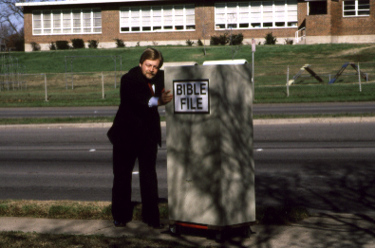
성경파일
28

Slide 32
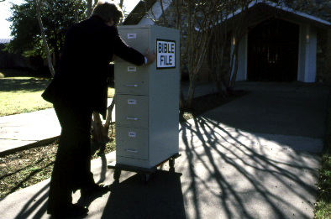
성경파일
29
Notes:
그는…상상 속의 성경 파일을 가지고 인도로 걸어서 교회로 바로 가고 있습니다.
There he is…walking up the sidewalk right into church with his mental Bible File...

Slide 33
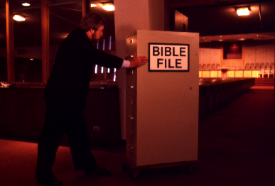
성경
파일
30

Slide 34
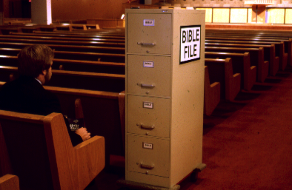
성경파일
31

Slide 35
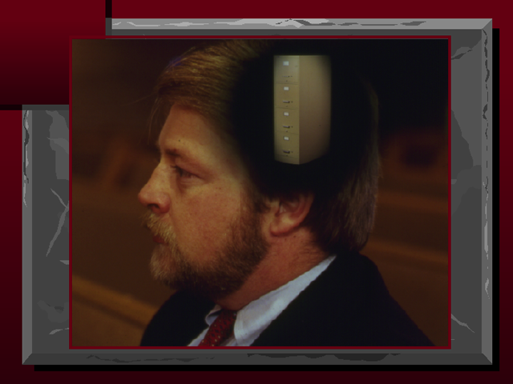
32

Slide 36
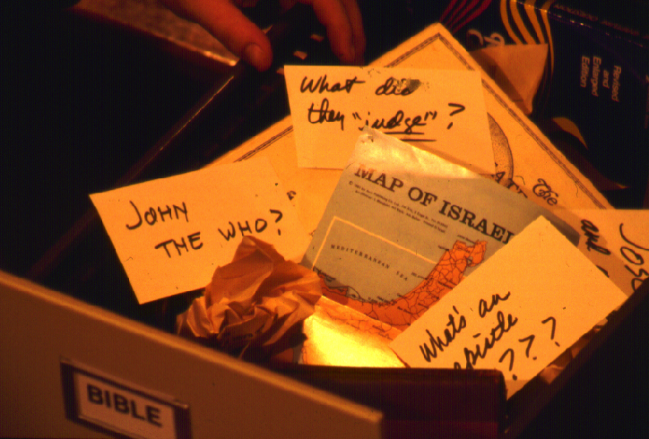
?
어떻게 이 많은 정보들과 잡동사니들을 분류하여 정돈할 수 있을까요 ?
?
?
?
33
5

Slide 37
난 잘 모르겠어!
어디서 시작해야 하지?
34

Slide 38
7
Handbook pg. 8-14
35

Slide 39
7
7
Handbook pg. 8-14
36
1

Slide 40
7
당신의 성경 파일
Handbook pg. 8-14
37

Slide 41
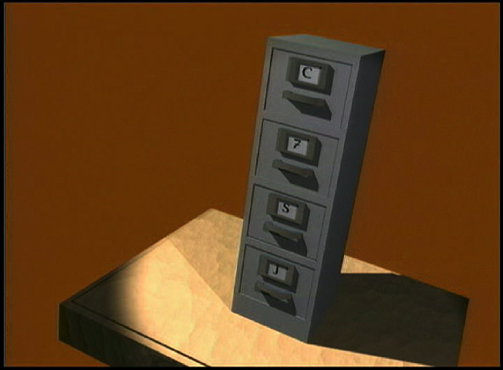
7
File Cabinet Movie w/ narration
38

Slide 42
7
1
2
3
4
5
6
7
8
9
10
Handbook pg. 8-14
39

Slide 43
당신의
“성경파일 열기”
7
7
7
7
7
7
창 중예
창 중예
창 중예
창 중예
Handbook pg. 8-14
40
4

Slide 44
당신의
“성경파일 열기”
7
7
= 4+3
Handbook pg. 8-14
41
2

Slide 45
7
당신의
“성경파일 열기”
창 4 3 중예
창 4 3 중예
Handbook pg. 8-14
42
1

Slide 46
5개의 키워드 :
7
창 = 창조
4 = 사람
3 = 시대
중 = 중간기
예 = 예수
Handbook pg. 8-14
43
5

Slide 47
5개의 키워드 :
7
창 = 창조
4 = 사람
3 = 시대
중 = 중간기
예 = 예수
Handbook pg. 8-14
43
5

Slide 48
5개의 키워드 :
7
창 = 창조
4 = 사람
3 = 시대
중 = 중간기
예 = 예수
Handbook pg. 8-14
43
5

Slide 49
4 사람
7
아 브라함
요 셉
모 세
여 호수아
Handbook pg. 8-14
46
5

Slide 50
7
아
요기
모
여!
Handbook pg. 8-14
47

Slide 51
4 사람 :
7
요 셉
아 브라함
아
모 세
요기
여 호수아
모
여
Handbook pg. 8-14
48
8

Slide 52
7
CREATION(창조)
아브라함
요셉
모세
여호수아
Handbook pg. 8-14
49
5

Slide 53
5개의 키워드 :
7
창 = 창조
4 = 사람
3 = 시대
중 = 중간기
예 = 예수
Handbook pg. 8-14
43
5

Slide 54
7
ARC(활)
Handbook pg. 8-14
51
2

Slide 55
3 개의 시대들:
7
A narchy(사사시대)
R oralty(왕정시대)
C aptivity(포로시대)
Handbook pg. 8-14
52
6

Slide 56
창조(CREATION)
아브라함
요셉
모세
여호수아
사사시대(ANARCHY)
왕정시대(ROYALTY)
포로시대(CAPTIVITY)
7
Handbook pg. 8-14
53

Slide 57
7
7
돌아보기...
창 7 중 예
창 4 3 중예
Handbook pg. 8-14
54
3

Slide 58
창조
4 사람
3 시대
중간기
예수
7
Handbook pg. 8-14
55

Slide 59
7
창조
아브라함
요셉
모세
여호수아
사사시대(A)
왕정시대(R)
포로시대(C)
중간기
예수
Handbook pg. 8-14
56
2

Slide 60
당신의 새로운 “성경 파일”
창조
창조
ABRAHAM
아브라함
아브라함
ABRAHAM
요셉
ABRAHAM
모세
요셉
여호수아
사사시대
모세
왕정시대
포로시대
여호수아
중간기
예수
사사시대
왕정시대
포로시대
중간기
예수
Handbook pg. 8-14
57
11

Slide 61
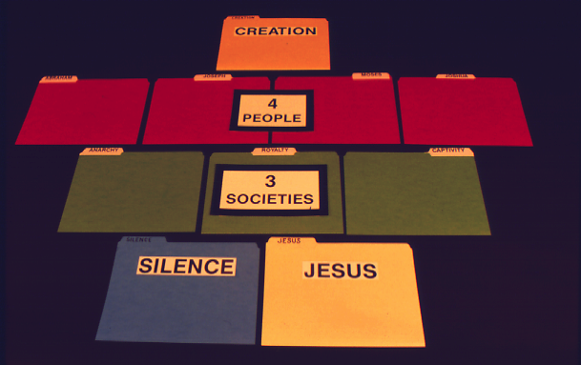
7
창조
Handbook pg. 8-14
58

Slide 62
7
창조
사람
Handbook pg. 8-14
59

Slide 63
7
창조
사람
시대
Handbook pg. 8-14
60

Slide 64
7
창조
사람
시대
중간기
예수
Handbook pg. 8-14
61

Slide 65
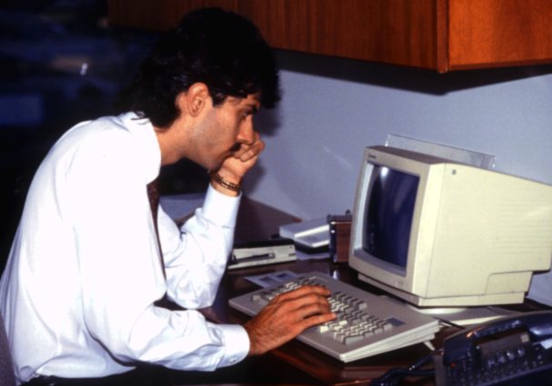
7
Handbook pg. 8-14
62

Slide 66
7
창조
ABRAHAM
아브라함
ABRAHAM
요셉
ABRAHAM
모세
요셉
사사시대
왕정시대
포로시대
중간기
예수
63

Slide 67

성경파일
64

Slide 68

‘’
C
창조
아브라함
사사시대
중간기
예수
요셉
왕정시대
모세
포로시대
여호수아
65
10

Slide 69
C 7 S J
C
{
}
창조
아브라함
사사시대
중간기
예수
4
사람
요셉
왕정시대
3
사회
모세
포로시대
여호수아’;
65
10

Slide 70
당신의 성경파일!
창조
아브라함
연구
요셉
모세
여호수아
사사시대
이해
왕정시대
포로시대
중간기
성경의 맥
예수
67
4

Slide 71

이제까지 세미나를 통해 당신이 알게 된 것은…
•”성경파일” 이라는 아이디어
•성경을 여는 키워드 ”창 7 중 예”
1. 무엇이 일어났나!
세가지 중요질문
2. 왜 일어났나!
3. 성경의 형성과 내용에
미친 영향
68
4

Slide 72
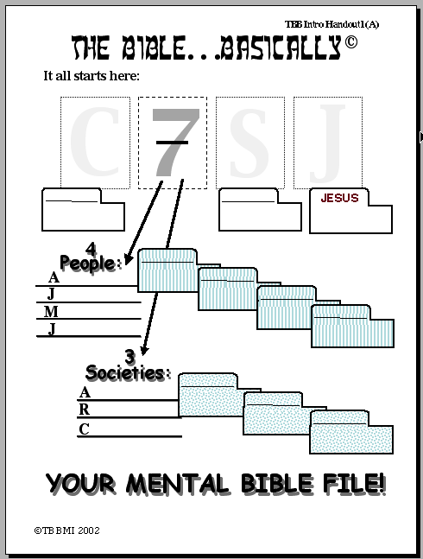
7
창
중
예
창조
중간기
예수
{
아브라함
아요모여
사람
아브라함
요셉
요셉
모세
모세
여호수아
여호수아
{
학습 도움 #01
ARC
시대
사사시대
사사시대
왕정시대
왕정시대
포로시대
포로시대
당신의 성경 파일!
©2003 TBBMI
7.5.01.
20
69

Slide 73
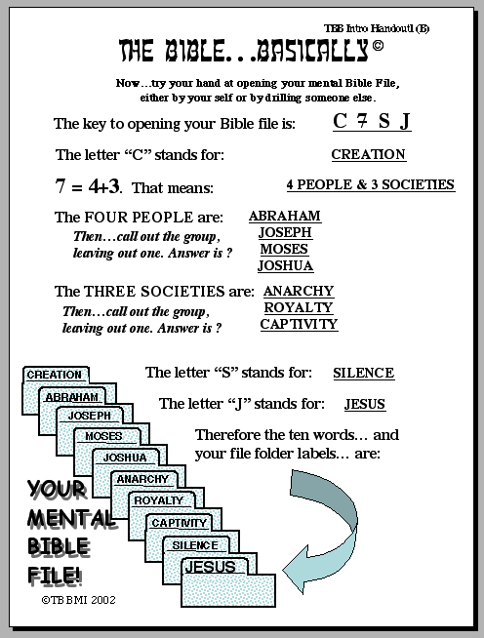
당신이 스스로 성경 파일을 열거나 혹은 다른 사람에게 성경 파일을 열어주죠
성경을 여는 열쇠
C는
창조
은
4사람은
쉽게 외우는
방식은
아브라함
요셉
모세
여호수아
사사시대
왕정시대
포로시대
학습 도움 #02
3시대는
쉽게 외우는
방식은
창조
s는 신구약 중간기(silence)
아브라함
J는 예수
요셉
...
모세
그러므로 당신의 성경 파일 10 개는
여호수아
당신의 성경 파일
사사시대
왕정시대
포로시대
중간기
예수
©2003 TBBMI
7.5.01.
9
70

Slide 74
7
73
Notes:
And it all begins right here...the number 7 with that now familiar dash through its stem. Now you know the value of that simple mental tool. It is truly A GATEWAY IDEA!

Slide 75
성경은…기본적으로
©
“당신의 성경파일” 여는 열쇠
72

Slide 76
이제 당신은 맛을 보았습니다. 여기에서 우리가 다룰 것…
•우리의 아이디어 “성경파일”
•성경을 여는 열쇠 “성경파일”… 창 7 중 예
•주요 성경 사건이 일어난 위치
•성경 이야기 전개의 핵심: “간단한 연대기”
•아브라함으로부터 예수 그리스도의 사역까지
•이야기에 기반을 둔 성경의 구조
•신구약 성경 책 책들과 주제들
 
73
7

Slide 77
성경은…
기본적으로
Designed by Dr. John Fryman, Texas, USA • BibleBasically.org
Taught by Dr. Rick Griffith, Singapore Bible College
All files in many languages for free download at BibleStudyDownloads.org
7.5.01.
©2003 TBBMI
03

Slide 78


성경은 기본적으로 연결을 BibleStudyDownloads.org 에서 볼 수 있음
이 자료를 무료로 가져가세요!
Notes:
BB

Slide 79
7.5.01.
©2003 TBBMI
75

